Slide 1
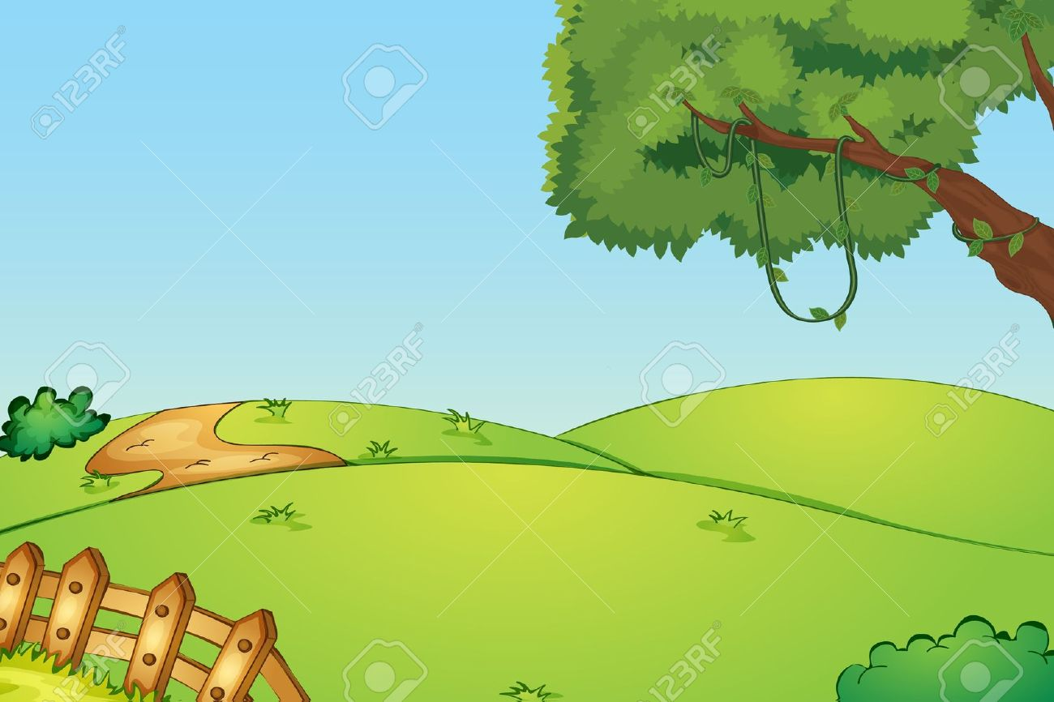
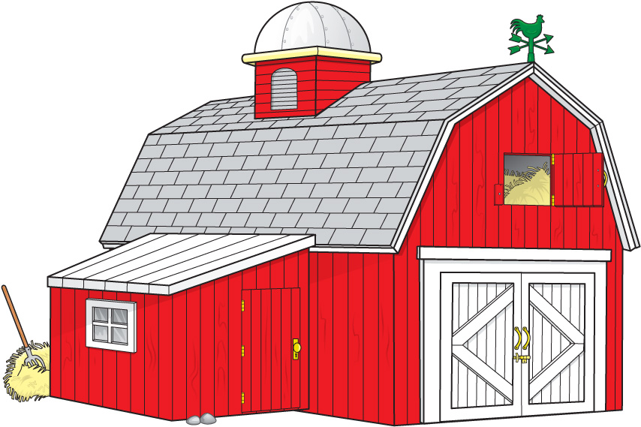
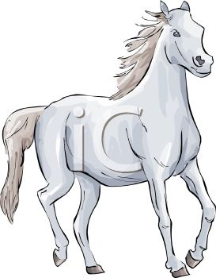
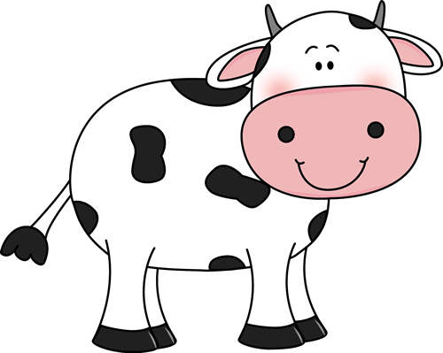
Μία ασπρόμαυρη αγελάδα ζούσε πέρα στη λιακάδα, σ’ έναν όμορφο αχυρώνα μ’ ένα άλογο παρέα.
Δήμητρα Μπρέντα

Slide 2
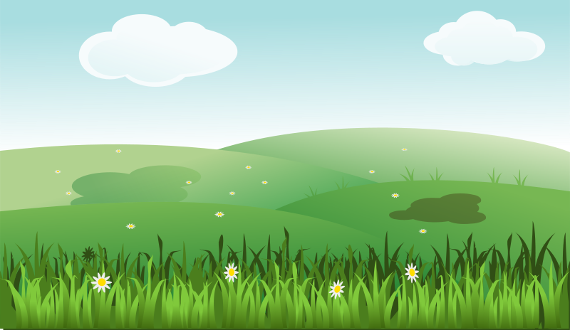
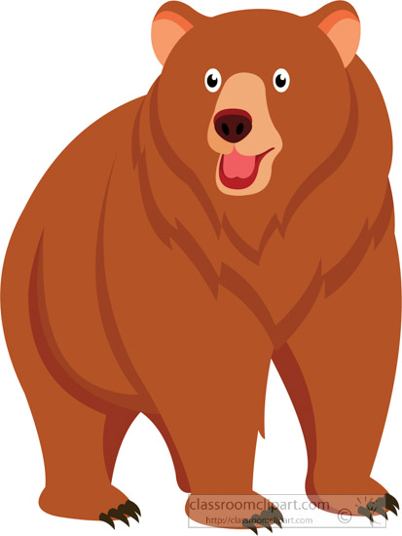
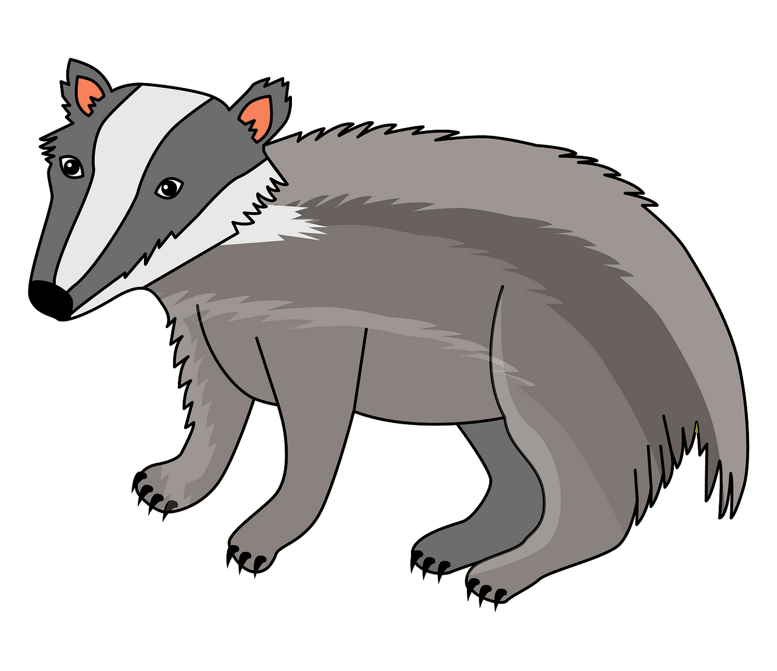
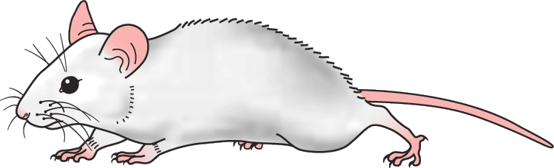
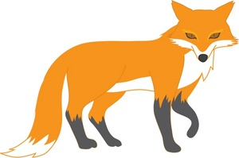
Κάθε μέρα έκαναν βόλτα στους αγρούς για να συναντήσουν τους φίλους τους, την αλεπού, την αρκούδα, τον ασβό και τον άσπρο ποντικό.
Δήμητρα Μπρέντα

Slide 3



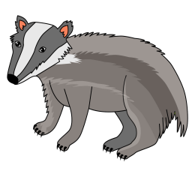

Μία μέρα ανοιξιάτικη αποφάσισαν να ανέβουν σε ένα αερόστατο και να κάνουν ένα ταξίδι.
Δήμητρα Μπρέντα

Slide 4
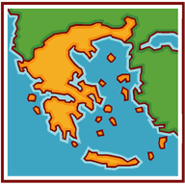



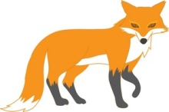
Πέταξαν πάνω από την Ελλάδα . Είδαν βουνά ,θάλασσες και νησιά.
Δήμητρα Μπρέντα

Slide 5
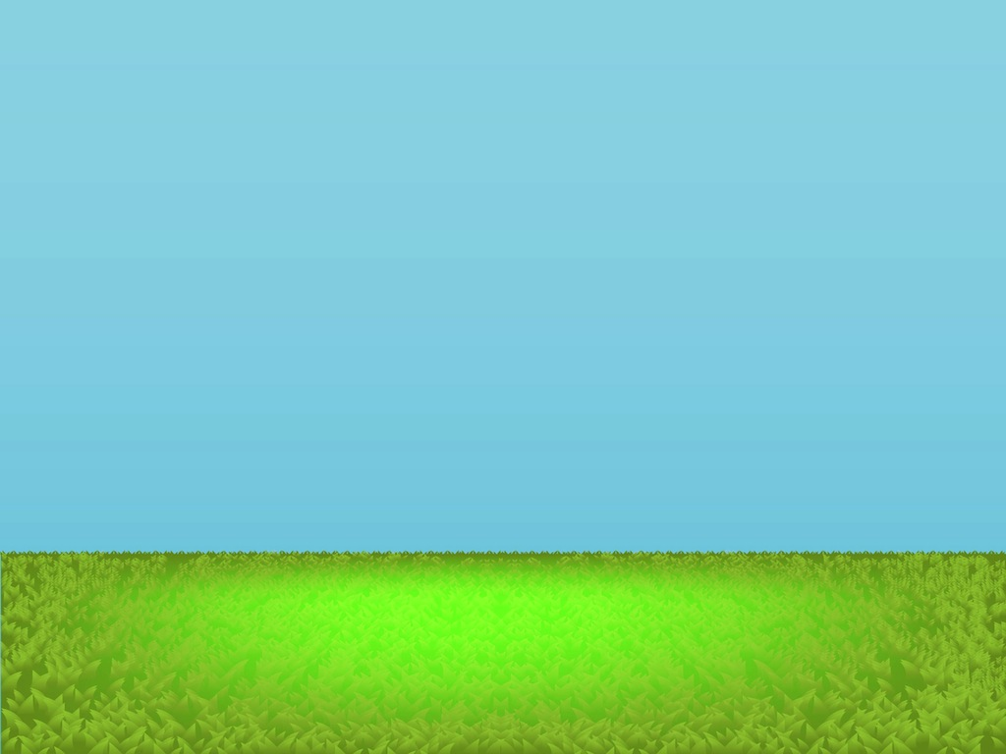
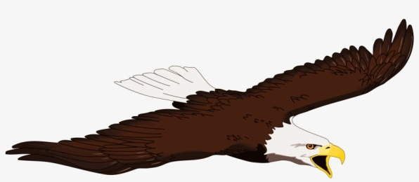
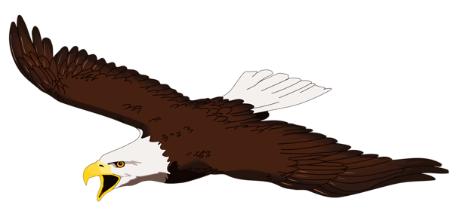

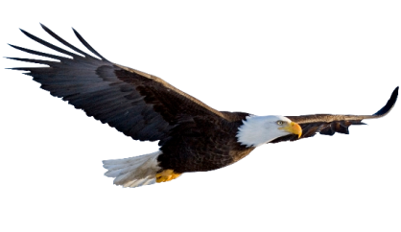
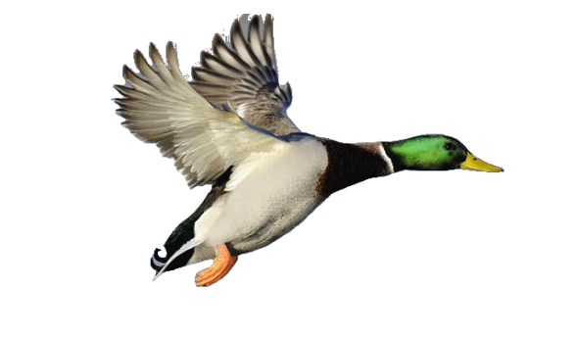
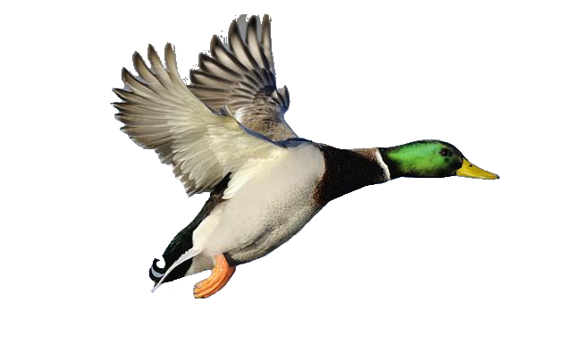



Ταξίδεψαν πολύ μακριά. Στο ταξίδι τους συνάντησαν αετούς και αγριόπαπιες
Δήμητρα Μπρέντα

Slide 6

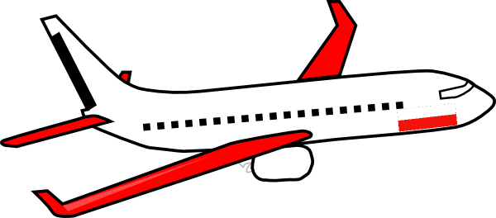
Ανάμεσα στα άσπρα σύννεφα συνάντησαν και ένα αεροπλάνο.
Δήμητρα Μπρέντα

Slide 7



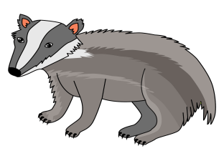

Η παρέα πείνασε όμως και αποφάσισαν να κατέβουν στην Ακρόπολη με αλεξίπτωτο.
Δήμητρα Μπρέντα

Slide 8
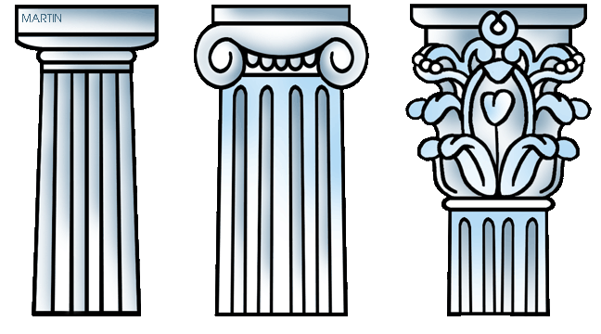


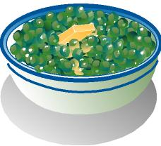
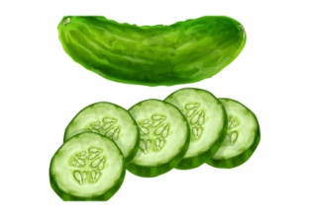
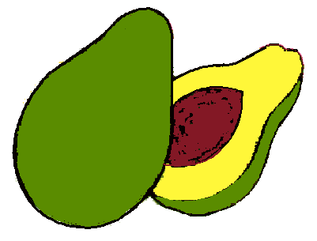


Καθήσανε ανάμεσα στα αγάλματα και φάγανε αρακά, αβγά , αγγουράκι και αβοκάντο.
Δήμητρα Μπρέντα

Slide 9
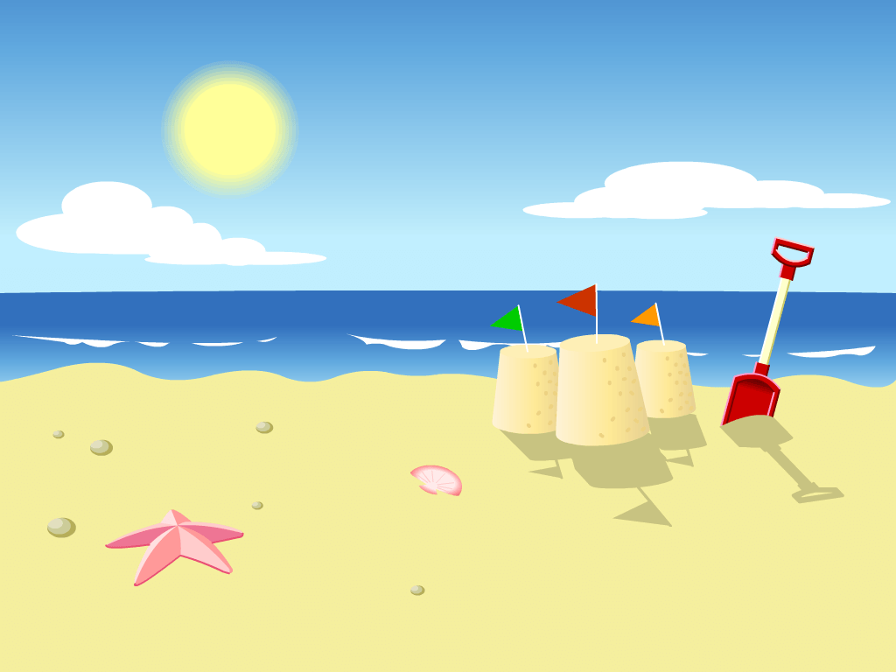


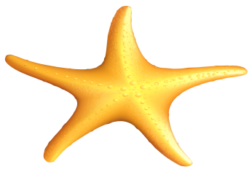




Στην συνέχεια ,περπατήσανε στην ακροθαλασσιά και συναντήσανε πολλούς χρωματιστούς αστερίες.
Δήμητρα Μπρέντα

Slide 10


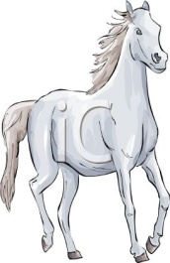

Όμως ήρθε η ώρα να επιστρέψουν στον αχυρώνα τους . Ανέβηκαν στο αερόστατο και πήρανε το ταξίδι της επιστροφής.
ΤΕΛΟΣ
Δήμητρα Μπρέντα

Slide 11
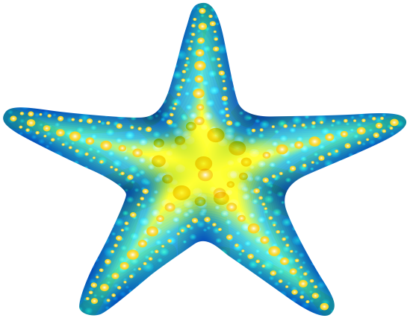



Δήμητρα Μπρέντα

Slide 12
Λέξεις από Aα
Ασπρόμαυρο
Αγελάδα
Αχυρώνας
Άλογο
Αγρός
Αλεπού
Αρκούδα
Ασβός
Άσπρο
αερόστατο
Αετός
Αγριόπαπια
Αεροπλάνο
Αλεξίπτωτο
Άγαλμα
Αρακάς
Αβγά
Αγγουράκι
Αβοκάντο
αστερίας
Δήμητρα Μπρέντα

